Slide 1
今日のお話
「病気」というラベルでは見えない「こと」
コミュニケーションの性差が面白い！
ADHDの過剰診断
女性の自閉症（発達障害）者を支援する

Slide 2

ラベルは大切な「こと」を隠す
L'essentiel est invisible pour les yeux.

Slide 3
幼いころから，私は重症の引きこもり愛好症でした（と一応過去形にしておきます）。母親は，果たしてこの子はまともな社会生活が営めるのだろうかと，ひどく心配したものでした。将来は内閣府の奥まった一室に引きこもって世論操作の仕事がしたいと思っていたぐらいなので，自分が医者に向いていないことはわ かっていました。ご多分に漏れず趣味はゲームで，一番得意だったのが，苦手科目克服ゲームで偏差値を上げることでした。ですから，医学部に合格したときは 大喜びでした。医者になる過程で引きこもり愛好症が克服できる。キャリアをおもちゃにした弱点克服ゲーム上級編へ進めると思ったからです。
何しろ，筋金入りの引きこもり愛好症です。現場へ出るようになってからも，毎日毎日， 「精進しろ」「勉強が足りない」と，私の中にすむ審査官が，私を責め続けました。そして，いつも最後に出てくる，あの決まり文句。「医者が自分の天職だと 思えないのだったら，医者なんか辞めちまえ！」。彼のそんな暴言が，当初はひどくこたえました。何度辞めようと思ったことか。

Slide 4
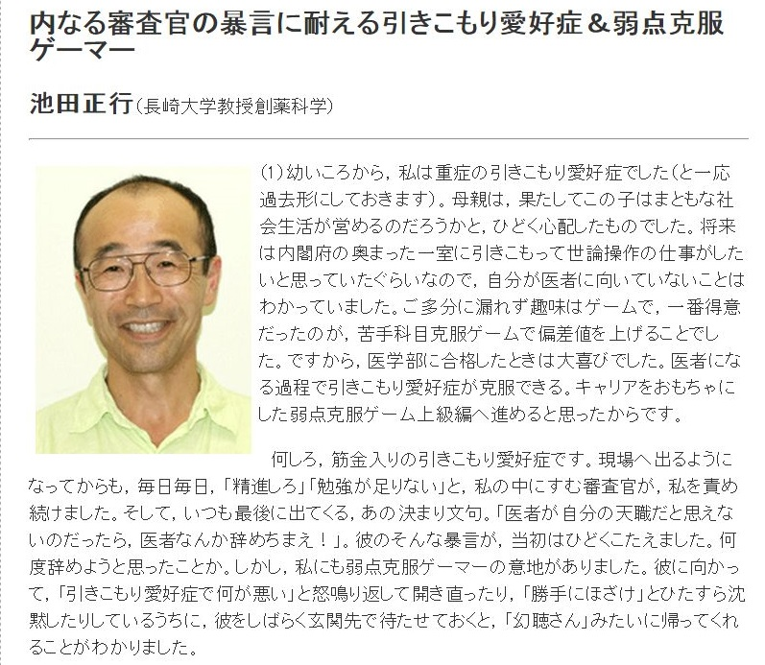

Slide 5
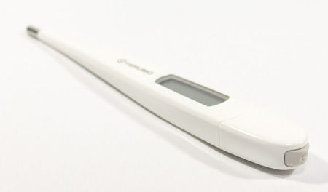
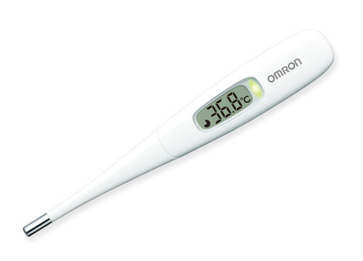
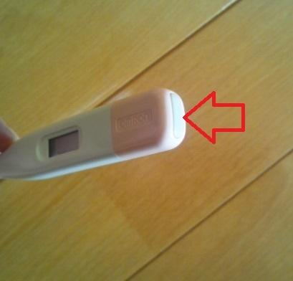

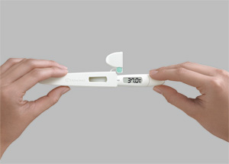
体温計パニック
待っても振ってもリセットされない。どうしよう、次の患者さんに使えない。「体温計一つ満足に使えない医者の烙印」この世の終わりだ！

Slide 6
発達障害の解釈モデル ーこれで私も発達障害ー
従来型解釈モデル
より“現実的”
病
病
健
健
病気の完全否定
病を資源として活用
Notes:
排他的ではない。相手（患者、他の医療人）、状況によって使い分けているし、また、個人のキャリアでも変わる

Slide 7
２人の息子は 発達障害…だけど、こんなに違う︕
決して，一人に一つの病名，一つの病型ではない！
Notes:
２人の息子は発達障害…だけど、こんなに違う︕ 母が描く成功と失敗
https://withnews.jp/article/f0181110003qq000000000000000W02q10101qq000018313A

Slide 8
言葉の整理と困り事の「共有」
（広汎性）発達障害 (PDD)
自閉症スペクトラム (ASD)
アスペルガー症候群
注意欠陥多動性障害 (ADHD)
そんなことはどうでもいい
人間関係の構築やコミュニケーションの障害のために学生生活にも勉学にも多大な支障をきたしているが、知的障害はなく、統合失調症でも、うつ病でもないので、医者に行けと言うわけにもいかない。本人も周囲も困っているのだが、一体どうしたらいいのかわからない。

Slide 9
本質は異文化間の相互理解！
現代社会が生んだ病である
今時の親の育て方に問題がある
遺伝の要素が大きい
有効性の高い新薬がある
医師の診断・カウンセリングが必須である
それがどうした！？
そんなことはどうでもいい！
我々が真に求めているのは，非定型と定型発達者の相互理解・相互学習と，その結果としての相互の幸せであって，思考停止ではない

Slide 10
当事者の困り事：共通していることは？
KYとのラベルを貼られる
冗談はすべりまくる
変人扱い
誰も自分に近づかない
仲間はずれ・いじめ
孤独感の増大
自己評価の低下
ひきこもり（傷つくのが怖い！）
他者との関係構築困難
↑
コミュニケーションの障害
家族・友人・地域社会の理解・協力が必須→誰にでも必ずできることがある！！

Slide 11
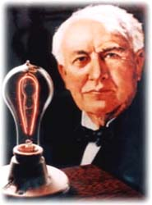
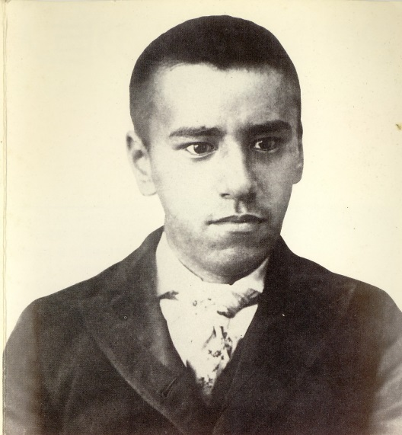
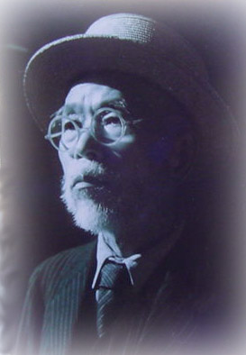
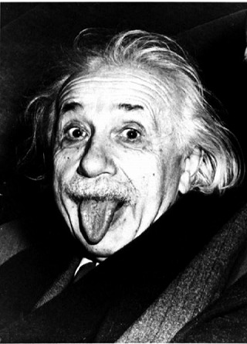
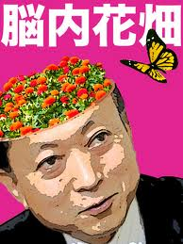
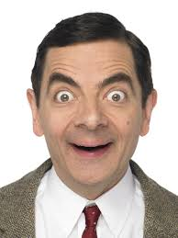
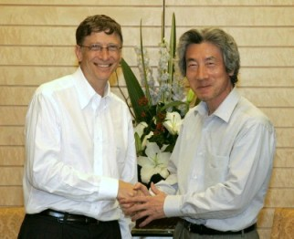
立派な（ ？？）変人達

Slide 12


ぼくらの中の発達障害 ー男性は「当事者」を意識しやすいー

Slide 13
今日のお話
「病気」というラベルでは見えない「こと」
コミュニケーションの性差が面白い！
非定型発達者の男性と定型発達の女性の間に生じるコミュニケーションギャップの面白さ
ADHDの過剰診断
女性の自閉症（発達障害）者を支援する

Slide 14
発達障害（臨床的）
最も多い「病気」
全人口の1～6%
自閉症、アスペルガー症候群、ADHD・・
男性に圧倒的に多い：6:1 ～9:1
コミュニケーション障害：特に非言語性
いじめの対象になりやすい：変わり者
二次障害：引きこもり、抑鬱、犯罪

Slide 15
男という生き物 非定型発達者としての行動特性
勝負事、ゲーム、スポーツ、戦争好き
肩書き、権威、権力が好き
高い年収、お金を貯めるのが好き
自動車、 バイク、電車が好き
なりふり構わない：服装、食事、酒、タバコ
理屈っぽい
特定の分野に秀でている
つまり苦手なことが多い

Slide 16
医学部に見られる「偉大なる俺様」ごっこ
有名中高一貫校を卒業した俺様
大学卒業時に金時計をもらった俺様
年収1000万の俺様
ポルシェカレラに乗る俺様
一流英文雑誌に論文を載せる俺様
Cartierの時計が似合う俺様
ワインの違いがわかる俺様
何億もの研究費を取ってくる俺様
教授である俺様
Notes:
16

Slide 17
今日のお話
発達障害の理解を阻止する「こと」
「病気」というラベルでは見えない「こと」
コミュニケーションの性差が面白い！
こだわり・構造化・そしてパニック
「十戒」は難しい

Slide 18
言い得て妙な「KY」
コミュニケーション手段の得手不得手
非言語（×）＜＜音声（△）＜文字（◎）
空気を読むって？？？？？？？
非言語性のメッセージ？？？？？
想像力？？？？？？
気持ちがわかる？？みんな読心術使い？？
KYならではの「余計な一言」・「異様な行動」
「常識」って何だ？？？？？？
「そのぐらいわかれよ」の「そのぐらい」って？

Slide 19
箱の中身は読める。人の心は読めない
はじめに香川君にチョコレートの箱を見せる。あけてみると、中には鉛筆が入っている。もう一度、鉛筆を箱の中に入れて、そこで高松君が登場する。香川君に「高松君は、箱の中に何が入っていると考えると思う？」と尋ねる。すると香川君は「鉛筆」と答えてしまう。健常児は四～五歳ごろにはこの課題を通過してしまうが、これに自閉症グループの青年は正常知能の者であっても特異的に失敗するのである。
Notes:
小学校高学年になると、社会的なルールに従えないというトラブルは激減する。しかし同時に周囲を気にするようになり、それまでの無関心な態度から一転して、被害妄想と言えるほど、ささいな働きかけに対して、いじめられたと大騒ぎをする例が少なくない。大多数では、しばらく時間をおいてトラブルが激減するが、一部の症例では著しく被害的な状況が続き、ささいなことでパニックを頻発させるなど、むしろ不適応状態がエスカレートしてしまう。

Slide 20
ましてや人の心など
チョコレートの箱に入っている物についてさえ、相手の判断を適切に推測できないのです。ましてや、人の心理状態や感情といった複雑なできごとを想像するのは困難をきわめる。
「空気を読む」のは実に複雑極まる作業であり、そう簡単にできない。

Slide 21
何とか読めるようにはなるが
高機能広汎性発達障害では言語発達年齢が9-10歳において、この単純な心の理論課題を通過することが明らかになっている。つまり健常児に比べて四～五年遅れるのである。この時点で、アスペルガー症候群および高機能広汎性発達障害の児童は他者の考えが読めるようになってくる。しかし健常児とは脳の異なる部分を用い、異なる戦略を用いて「心の理論」課題を遂行していることが確かめられている。われわれが直感的に速やかに他者の心理を読むのとは異なって、自閉症グループの児童、青年は推論を重ねながら苦労して読んでいるようなのである。

Slide 22
対人関係トラブルは続く
小学校高学年になると、社会的なルールに従えないというトラブルは激減する。しかし同時に周囲を気にするようになり、それまでの無関心な態度から一転して、被害妄想と言えるほど、ささいな働きかけに対して、いじめられたと大騒ぎをする例が少なくない。大多数では、しばらく時間をおいてトラブルが激減するが、一部の症例では著しく被害的な状況が続き、ささいなことでパニックを頻発させるなど、むしろ不適応状態がエスカレートしてしまう。

Slide 23
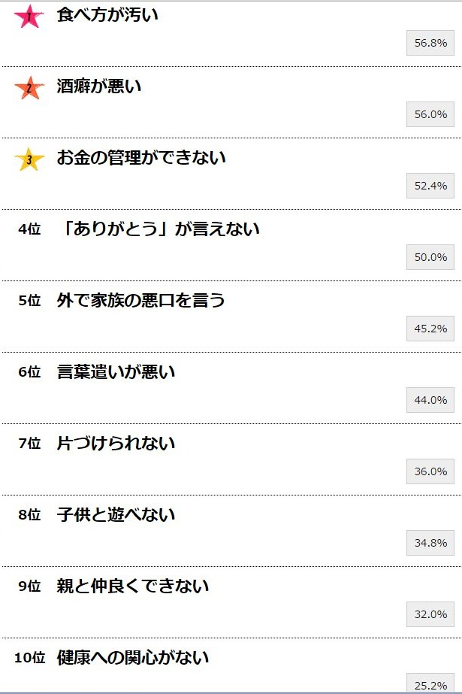
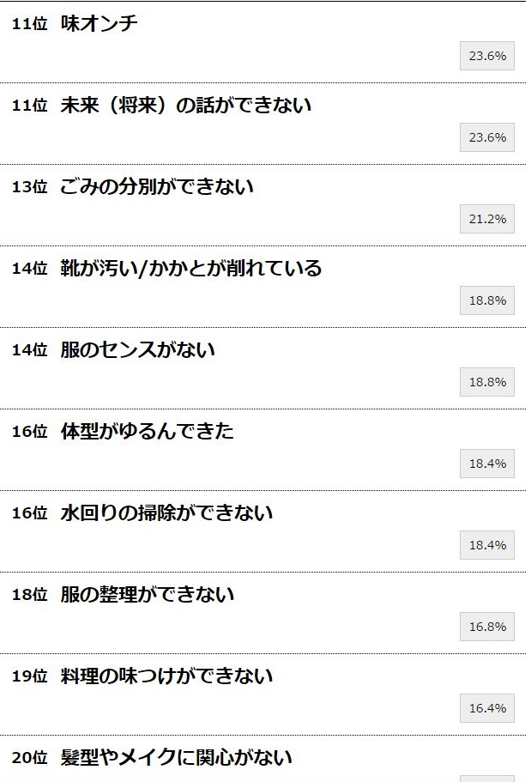
残念な夫の特徴
成人になっても→

Slide 24
家庭は発達障害療育の場
「子どもができても以前の生活をかえようとしない。細かく説明しないと家事育児をやってくれない。こうするとああなるという想像力がないから一から十まで説明しないとわからないらしい」
「料理をしてくれるのはうれしいが、使った料理道具はそのままなところ」
「私がご飯を作っていると、材料を下ごしらえして炒めようとするころにやってきて、横から炒めはじめ味付けをする。そして、『どうだうまいだろう』とばかりに子どもたちに振舞う。コンロは野菜が飛び散ったり汚れているけれど、もちろん掃除や片付けは私。『あなたが巨匠で私は見習い板前か！』といいたくなる」

Slide 25
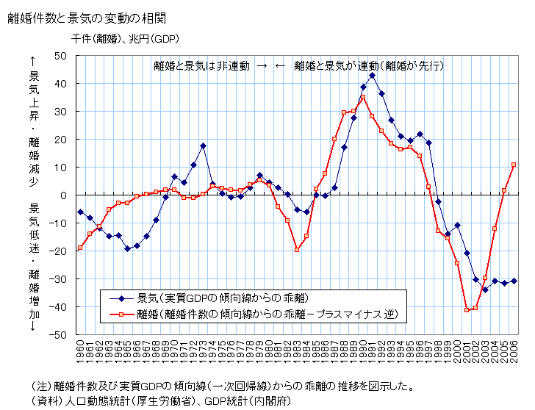
景気動向を感じ取る女の勘
Notes:
景気動向指標より離婚指標が先行！

Slide 26
「女の勘」の正体
彼氏が浮気しました。彼氏は一人暮らしなのですが、先日遊びに行った時、靴がきれいにそろえてありました・・自分でそろえたとは性格的に思えないので確信しました。その前から、「あれ？」って思う事が時々あったのですが、それはそれは些細な事で気づいちゃう・・女の悲しい勘です。
私と同じだ！私の彼も、一人暮らししてて・・行ったら靴が綺麗に揃えてあるの（＞＜）毎日電話・メールしてる からお互いの行動は把握してるの・・ 週に３度は行ってるから、彼の性格もわかるから、靴なんか揃える人じゃないの・・それに、出かけてないと言うの に・・ お出かけ着がソファーに無造作に置いてたり、指摘すると次はチャンとたたんでるの・・でも、私わかるの・・嫌ですね。わかりたくないのに分かるって。後、ゴミかな？ ゴミを必ず片付けてある。
Notes:
浮気に気づいた出来事を教えてください 教えて！Goo
http://oshiete1.goo.ne.jp/qa2755453.html

Slide 27
男性が理解できない女性語 ー「文脈」で理解できないー
女の勘
非言語性メッセージを統合して判断した結果
素敵な人（女性が女性を見て）
常に他の女性の素晴らしい点を自分も身につけて美しくなりたい
可愛い
人間ならば素敵な人．それ以外ならば可愛い

Slide 28
女性のコミュニケーション特性
見られることを意識する
非言語性メッセージが使える
マルチチャネルユーザーである
言葉ではごまかせない・だませない
二人の間の小さな出来事も覚えている
絆の継続性：愛情貯金を大切にする
同性間ネットワークが発達している

Slide 29
合コンでライバルに勝つ
清潔な身だしなみ：指先・爪，靴・靴下
自分から話さない。質問に対しては手短に答える。自分の過去の経歴や自慢話はレッドカード！
女の子の話を聴く→この人はわかってくれる
まずはひたすら聴く。軽い相槌とともに。
一通り聴いたら、「素敵なあなたに興味・関心を持っています」との気持ちを表す言葉を手短に！

Slide 30
基本：××するではなく○○しない ー＆継続的な関係を宣言するー
たばこを吸わない
無精ひげを伸ばさない
粗食にしない：野菜が豊富な食事
穴の空いた靴下をはかない
こまめな掃除。整理整頓。
女性の使うお金にうるさく言わない
車に凝らない

Slide 31
今日のお話
「病気」というラベルでは見えない「こと」
コミュニケーションの性差が面白い！
ADHDの過剰診断
女性の自閉症（発達障害）者を支援する

Slide 32
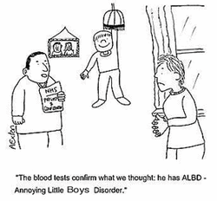
ALBD: Annoying Little Boys Disorder
ADHDの過剰診断は洋の東西を問わず起こっている

Slide 33
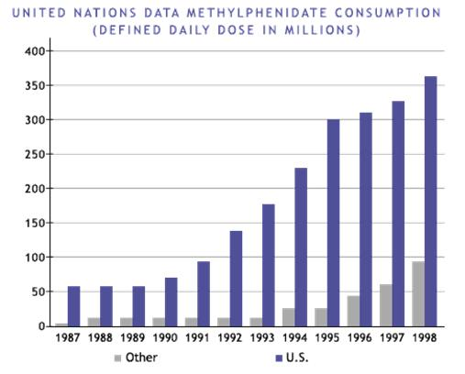
過剰診断は前世紀に始まっていた
リタリン消費量の爆発的な増加

Slide 34
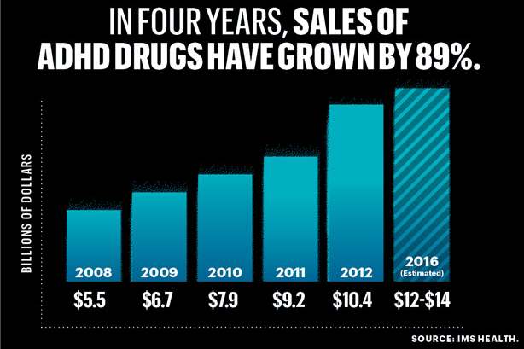
「新薬」の発売以降、より顕著に

Slide 35
コンサータの限界：症状を3割減

Slide 36
今日のお話
発達障害の理解を阻止する「こと」
「病気」というラベルでは見えない「こと」
コミュニケーションの性差が面白い！
ADHDの過剰診断
女性の自閉症（発達障害）者を支援する

Slide 37


Slide 38
参考図書
ぼくらの中の発達障害：精神科医による「当事者研究」
発達障害の子どもたち：医師の診療を理解する
のび太・ジャイアン症候群：ADHD入門書
見えない違い：成人女性の自閉症を理解する
明日もアスペルガーで生きていく：事例検討

